Slide 1
Өрт қауіпсіздігі туралы жалпы ережелер мен мәліметтер

Slide 2
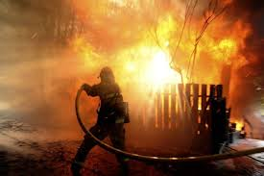
ӨРТ ДЕГЕНІМІЗ НЕ?
ӨРТ-бұл заттық құндылықтарды жоятын және адамдардың өміріне қауіп-қатер туғызатын жанудың бақылауға алынбайтын үрдісі.
Өртті сөндіруден гөрі, алдын алу анағұрлым жеңілдірек. Сондықтан барлық сақтық шараларын сақтау қажет

Slide 3
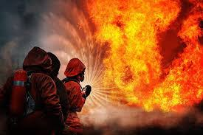

Slide 4
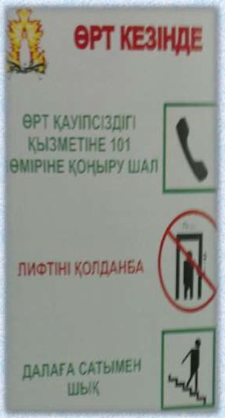
ӨРТ КЕЗІНДЕ НЕ ІСТЕУ КЕРЕК?
Өртті сумен өшіру тиімсіз. Ең дұрысы, өрт сөндіргішті пайдалану, ал ол жоқ болған жағдайда:
-Сүлгімен, көрпемен
-Құммен өшіру керек
Егер өрт бір бөлмеде басталса, онда басқа бөлмелерге және саты алаңына тарап кетпеуі үшін есігін мықтап жауып қою керек.
Өртті өшіруге шамаңыз кемегендігін байқасаңыздар, ол жерден тезірек кетіңіздер.
Өрт кезінде лифтіні пайдалануға тыйым салынады, өйткені оны кез-келген уақытта тоқтатып қояды.
Егер өрт пәтерде шықса, ең қауіпсіз орынбалкон немесе терезенің алды. Балконның терезесін сақтықпен ашыңыз, кіріп келген таза ауадан жалын күшейіп кетуі мүмкін.
Өз бетіңізше шығу мүмкін болмаған жағдайда, көмек келгенге дейін сумен ылған ғандырылған қол орамалымен немесе киім жеңімен мұрындарыңызды және ауыздарыңызды жабыңыздар.
Өрт және жану оқиғасы болған кезде тез арада
телефон арқылы «101», «112»-ге хабарласыңыз.

Slide 5
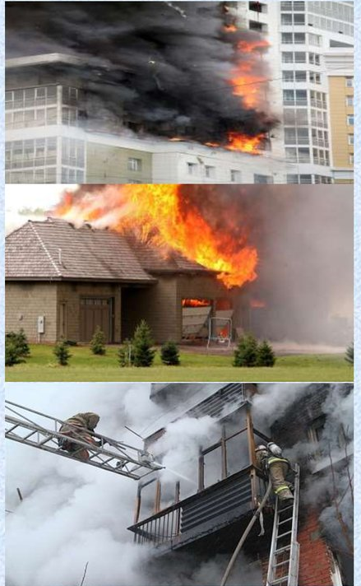
БІЛУ МАҢЫЗДЫ
Жану кезінде улы газдар бөлінеді:
көгертетін қышқыл, фосген және тағы
да басқалары, ауадағы оттегінің құрамы
азаяды. Яғни, от қаншалықты қауіпті
болса, түтін мен күйік иісі де
соншалықты қауіпті. Жану өнімдерінің
қосылымы(концентрация)артқан
жағдайда адам ағзасына қалай әсер
ететінін білген жөн
Тұншықтырғыш газдан:
0,01% - аздап бас ауырады;
0,05% - бас айналады;
0,1% - талып қалады;
0,2% - кома (терең ұйқыға ұқсас ессіз
күй), жедел өлім;
Көмірқышқыл газдан:
0,05%-ға дейін – әсер етпейді;
0,05%-дан 7%-ға дейін – жүрек соғысының жиілеуі, тыныс алу жолдарының әлсіреуінің басталуы;
10%-дан жоғары – тыныс алу
жолдарының әлсіреуі, өлім.

Slide 6
Назар салып тыңдағандарыңызға рахмет!

